Slide 1
하둡 클러스터 neo4j 설치 및 실행
순천향대학교
컴퓨터시스템연구실
김상현
19-09-26

Slide 2
Hadoop
Ubuntu 16.04에서 설치
공식 도큐먼트
https://neo4j.com/docs/operations-manual/current/installation/linux/debian/
Debian apt 저장소 이용
$sudo apt-get neo4j
디렉토리 내 설정파일
위치 /etc/neo4j/neo4j.conf
neo4j 인터프리터 bolt://220.69.209.17:4094
웹 콘솔 https://220.69.209.17:4093/browser/

Slide 3
가상 머신과의 차이
문제 해결
http, https 둘 다 옵션이 있지만 http의 경우 간헐적으로 연결 끊김이 발생
설정 파일 내 포트 설정으로 http 내부포트 7474를 제외한 https 내부 포트인 7473을 4093으로 포트 포워딩
가상머신에서 실행 시 없던 비밀번호 인증 문제 발생 -> 인터프리터 포트도 포트 포워딩 필요
설정 파일 수정(인터프리터 포트)
0.0.0.0:7687 -> 220.69.209.17:4094

Slide 4
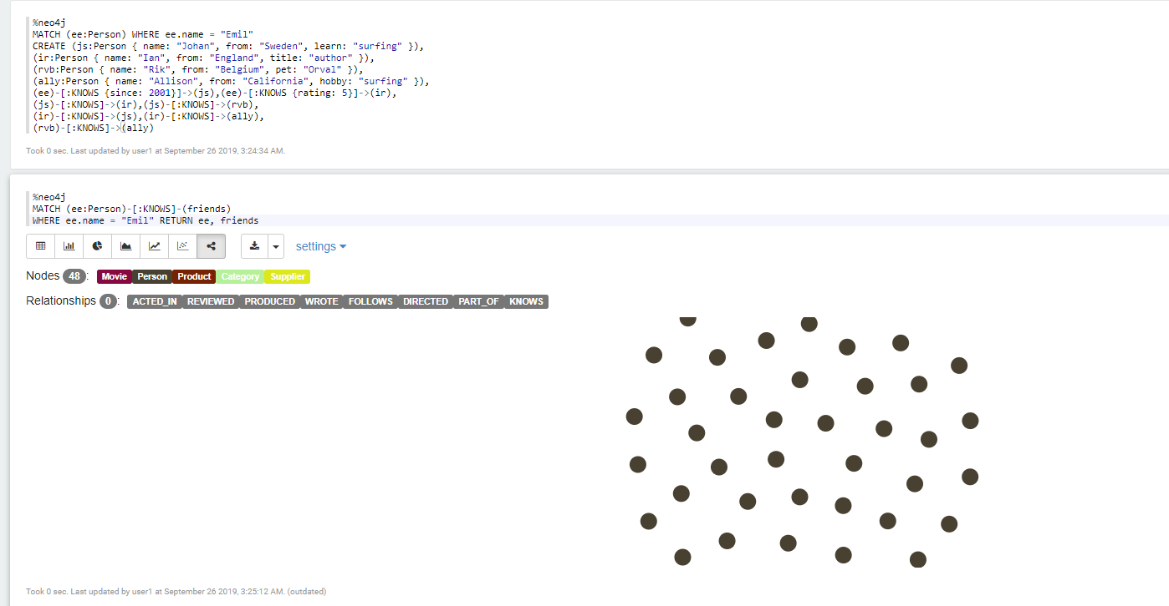
실습
Neo4j 웹 콘솔을 사용
Zepplin 노트북 내 인터프리터를 사용해도 좋지만 다수의 노드 존재 시 그래프 표현이 부실함
선이 보이지 않는다, 인터프리터 내부에서 데이터 중복

Slide 5
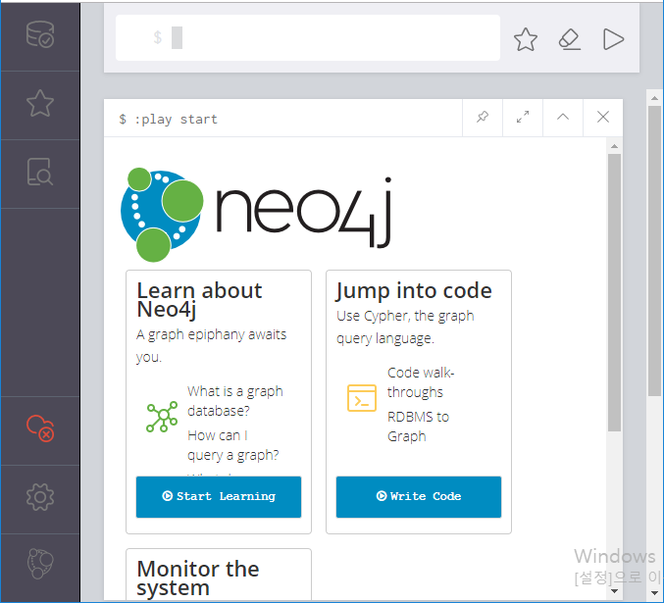
Neo4j 웹 콘솔로 실습
쿼리 입력창
(Cyper)
결과 출력 창
CSV, DataFrame,
그래프 등
다양한 형태로 출력 가능

Slide 6
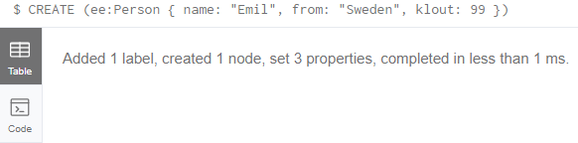
Neo4j 웹 콘솔로 실습
예제 코드로 실습
CREATE (ee:Person { name: "Emil", from: "Sweden", klout: 99 })
데이터를 생성할 때는 CREATE 절을 사용한다
()안의 요소는 노드를 나타낸다
‘Person’이라는 Label을 가진 변수 ee를 생성한다.
Person의 label 내부에 {} 내의 속성들을 추가한다 (이름, 국적, Klout? 등)

Slide 7
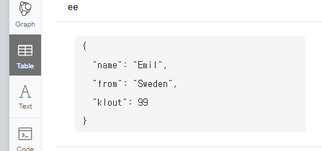
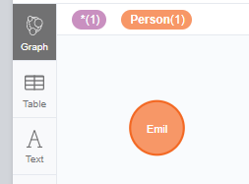
Neo4j 웹 콘솔로 실습
예제 코드로 실습
MATCH (ee:Person) WHERE ee.name = "Emil" RETURN ee;
노드의 관계 및 패턴을 정의할 때는 Match를 사용
(ee:Person) 은 앞서 생성한 Person label의 ee 변수(단일 패턴)을 의미
Where절에서는 그래프에 어떤 속성을 표현할지 명시, 반환 값(JSON) 은 ee 변수를 리턴한다.

Slide 8
Neo4j 웹 콘솔로 실습
예제 코드로 실습
CREATE (js:Person { name: "Johan", from: "Sweden", learn: "surfing" }), (ir:Person { name: "Ian", from: "England", title: "author" }), (rvb:Person { name: "Rik", from: "Belgium", pet: "Orval" }), (ally:Person { name: "Allison", from: "California", hobby: "surfing" }), (ee)-[:KNOWS {since: 2001}]->(js),(ee)-[:KNOWS {rating: 5}]->(ir), (js)-[:KNOWS]->(ir),(js)-[:KNOWS]->(rvb), (ir)-[:KNOWS]->(js),(ir)-[:KNOWS]->(ally), (rvb)-[:KNOWS]->(ally)
다른 사람들의 노드도 CREATE 절을 통해 생성
노드에서 쓰이는 변수 명과 [관계]-> 절을 통해 그래프 노드 간에 연결 가능
관계에도 {}를 통해 속성 값을 추가할 수 있음, ex)Emil과 johan은 2001년 부터 알고 지낸 사이, Emil과 Ian의 관계의 rating은 5 등

Slide 9
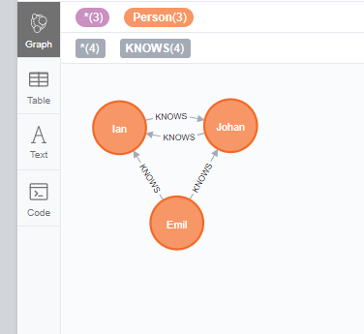
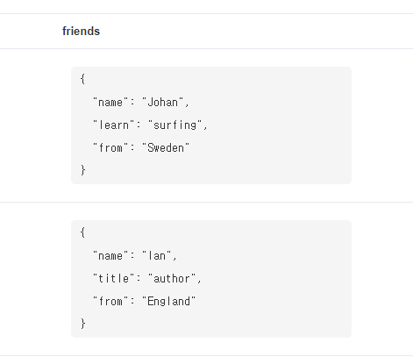
Neo4j 웹 콘솔로 실습
예제 코드로 실습
MATCH (ee:Person)-[:KNOWS]-(friends) WHERE ee.name = "Emil" RETURN ee, friends
변수 ee와 아는 모든 변수들을 friends로 정의
friends로 정의되는 사람들을 반환 (emil과 knows로 아는 사이)

Slide 10
Neo4j의 활용
실습 결과
JSON 형태나 csv 형태의 파일들을 이용해 노드, 관계를 정의하고 그래프로 표현 가능
다음과 같은 활용이 가능할 것
현재 보유 중인 로그 데이터를 IP, OS 로 그룹화 시켜 사용자를 구분
각 URL내 쿼리에 따라 분류
Ex) ID@password 감지 시 로그인 시도로 분류
IP, OS
로그인 시도

Slide 11
Neo4j의 활용
실습 결과
속성에 따른 표현도 가능
시도횟수가 많은 경우
색 변화
크기 변화 등
IP, OS
로그인 시도
URL
시도 횟수
접근 경로
…
로그인 시도
로그인 시도

